Slide 1


Алгоритм проектирования умного дома

Slide 2


Содержание:
Размеры помещений.
Список исполнительного оборудования:
модель, функции, место расположения.
Архитектор:
расстановка мебели,
чертежи розеток и светильников.
Кабельный журнал.
Таблица портов управляющей автоматики.
План электрощита.
Кабельный журнал электрощита.
Оформление проекта.
Файлы
примера:

Slide 3
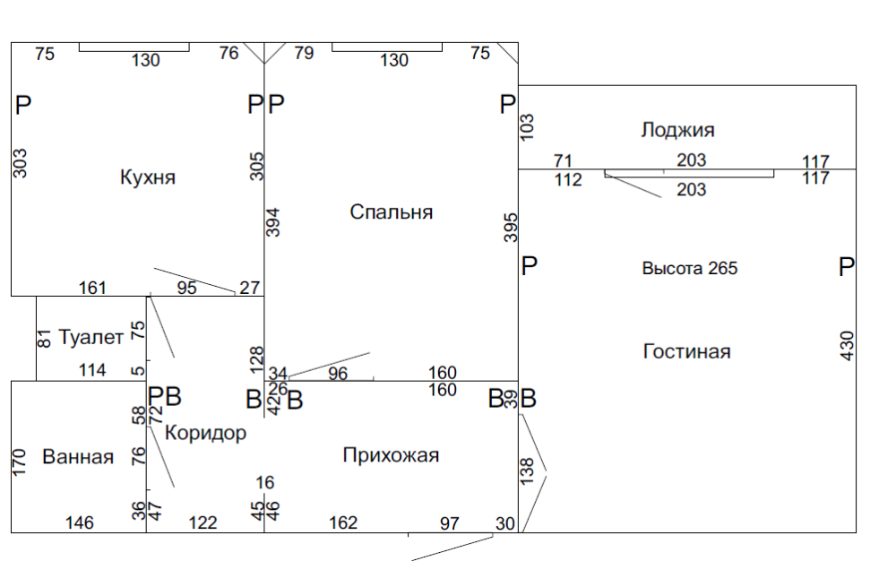
Размеры помещений:
(на примере двухкомнатной квартиры в панельном доме серии 97)

Slide 4
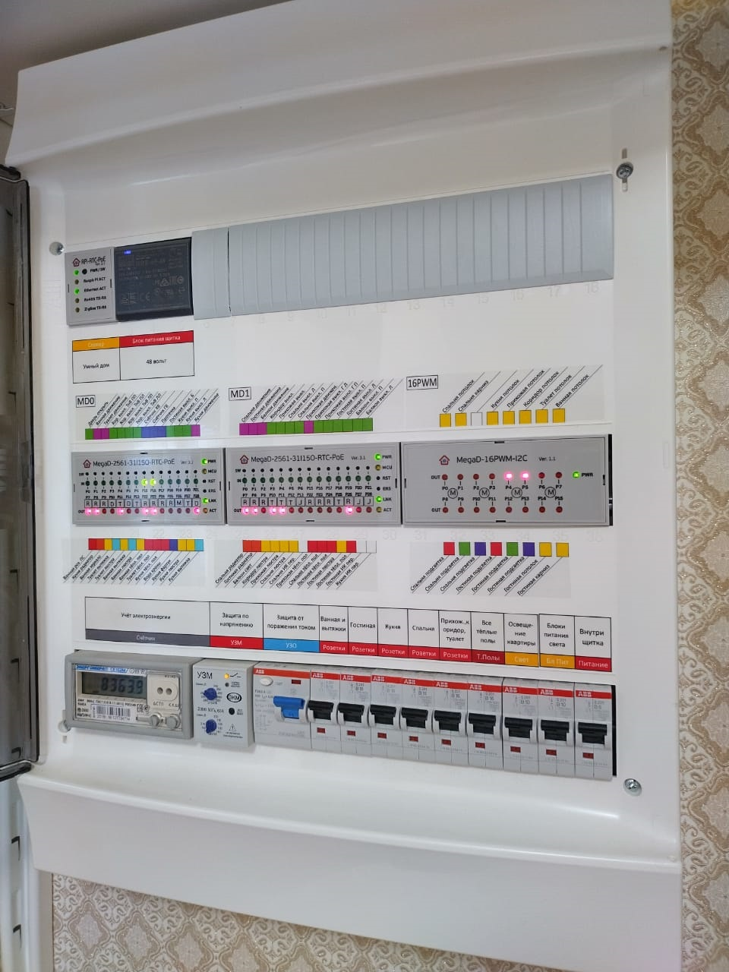
Список оборудования:
освещение,
отопление,
вентиляция приточная и вытяжная,
кондиционирование,
увлажнение воздуха,
приводы штор,
видеонаблюдение,
контроль доступа и охрана,
пожарная сигнализация,
контроль протечек,
домофоны и телефоны,
мультирум аудио и видео,
голосовой интерфейс,
сбор и отправка данных счётчиков.

Slide 5
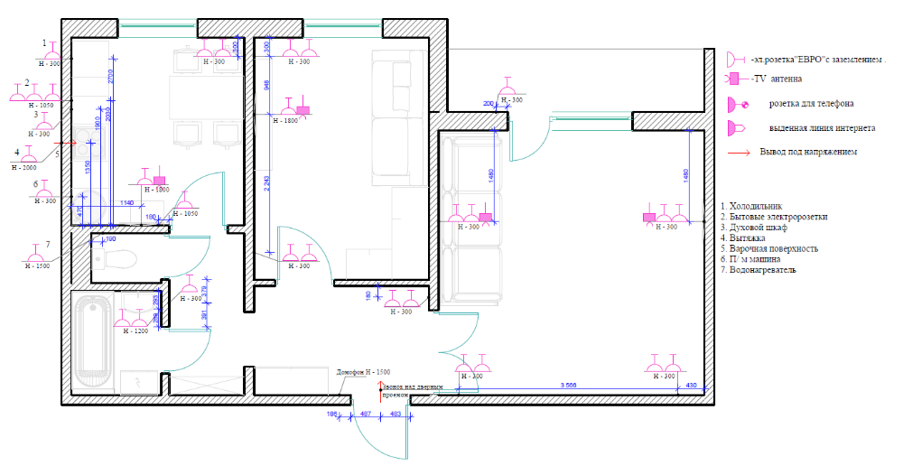
Чертежи розеток и света (по расстановке мебели):

Slide 6
Прихожая и коридор - П, Кухня - К, Ванная - В, Туалет - Т, Спальня - С, Гостиная - Г, Лоджия - Л
N | Начало | Конец | Тип кабеля | Маркер | Длина | Примечание по размещению | Подр | 1кл | 2кл | Роз | RJ45-1 | RJ45-2 | Вывод | Станд | Цифр | Реле | Сим | Мосф | Димм | Перем | Кросс UTP | Локальная сеть
1 | П розетка | щиток | ВВГ-НГ(LS) 3х1,5 | П1 |  |  | 2 |  |  | 2
2 | П коридор розетка | щиток | ВВГ-НГ(LS) 3х1,5 | П2 |  |  | 1 |  |  | 1
3 | П тёплый пол | щиток | ВВГ-НГ(LS) 3х1,5 | П3 |  |  | 1 |  |  |  |  |  |  |  |  | 1
4 | П люстра | щиток | ШВВП 3х0,75 | П4 |  |  |  |  |  |  |  |  |  |  |  |  | 1
5 | П коридор люстра | щиток | ШВВП 3х0,75 | П5 |  |  |  |  |  |  |  |  |  |  |  |  | 1
6 | П подсветка потолка 24В | щиток | ШВВП 3х0,75 | П6 |  | минусы: прихожая С, коридор ЖЗ |  |  |  |  |  |  |  |  |  |  |  | 2
7 | П универсальный датчик и выключатель | щиток | UTP Cat5E | П7 |  | выключатель шлейфом ШВВП 3х0,75 | 2 |  | 1 |  |  |  |  | 2 | 3 |  |  |  |  |  | 1
8 | П коридор универсальный датчик и выключатель | щиток | UTP Cat5E | П8 |  | выключатель шлейфом ШВВП 3х0,75 | 2 |  | 1 |  |  |  |  | 2 | 3 |  |  |  |  |  | 1
9 | П выключатели туалета и ванны | щиток | UTP Cat5E | П9 |  | два двухклавишных рядом | 2 |  | 2 |  |  |  |  | 4 |  |  |  |  |  |  | 1
10 | П домофон и считыватель | щиток | UTP Cat5E | П10 |  |  | 1 |  |  |  |  |  |  | 1 | 3 |  |  |  |  |  | 1 | 1
11 | П датчики открытия двери и ригеля замка | щиток | UTP Cat5E | П11 |  |  |  |  |  |  |  |  |  |  | 2 |  |  |  |  |  | 1
12 | П камера | щиток | UTP Cat5E | П12 |  | камера и точка доступа в одном месте | 1 |  |  |  |  | 1 |  |  |  |  |  |  |  |  |  | 1
13 | П точка доступа | щиток | UTP Cat5E | П13 |  |  |  |  |  |  |  |  |  |  |  |  |  |  |  |  |  | 1
14 | К розетка плиты | щиток | ВВГ-НГ(LS) 3х2,5 | К1 |  |  | 1 |  |  | 1
15 | К розетки слева | щиток | ВВГ-НГ(LS) 3х1,5 | К2 |  |  | 7 |  |  | 7
16 | К розетки справа | щиток | ВВГ-НГ(LS) 3х1,5 | К3 |  |  | 2 |  |  | 2
17 | К люстра | щиток | ШВВП 3х0,75 | К4 |  |  |  |  |  |  |  |  |  |  |  |  | 1
18 | К посветка фартука 24В | щиток | ШВВП 3х0,75 | К5 |  |  |  |  |  |  |  |  |  |  |  |  |  | 1
19 | К подсветка потолка и карниза 24В | щиток | ШВВП 3х0,75 | К6 |  |  |  |  |  |  |  |  |  |  |  |  |  | 2
20 | К вытяжка | щиток | ШВВП 3х0,75 | К7 |  |  |  |  |  |  |  |  |  |  |  |  |  |  | 1
21 | К клапан радиатора | щиток | ШВВП 3х0,75 | К8 |  |  | 1 |  |  |  |  |  | 1 |  |  | 1
22 | К шторы | щиток | ШВВП 6х0,75 | К9 |  |  | 1 |  |  |  |  |  | 1 |  |  | 2
23 | К универсальный датчик и выключатель | щиток | UTP Cat5E | К10 |  | выключатель шлейфом ШВВП 3х0,75 | 2 |  | 1 |  |  |  |  | 2 | 3 |  |  |  |  | 1 | 1
24 | К телевизор локальная сеть | щиток | UTP Cat5E | К11 |  |  | 1 |  |  |  | 1 |  |  |  |  |  |  |  |  |  |  | 1
25 | К управление увлажнением воздуха | щиток | UTP Cat5E | К12 |  |  | 1 |  |  |  |  |  | 1 |  | 2 |  |  |  |  |  | 1
26 | В розетки стиральной машины и фена | щиток | ВВГ-НГ(LS) 3х2,5 | В1 |  |  | 2 |  |  | 2
27 | В розетка полотенцесушителя | щиток | ВВГ-НГ(LS) 3х1,5 | В2 |  |  | 1 |  |  | 1 |  |  |  |  |  | 1
28 | В тёплый пол | щиток | ВВГ-НГ(LS) 3х1,5 | В3 |  |  | 1 |  |  |  |  |  |  |  |  | 1
29 | В люстра | щиток | ШВВП 3х0,75 | В4 |  |  |  |  |  |  |  |  |  |  |  |  | 1
30 | В вытяжка | щиток | ШВВП 3х0,75 | В5 |  |  |  |  |  |  |  |  |  |  |  |  |  |  | 1
31 | В подсветка потолка 24В | щиток | ШВВП 3х0,75 | В6 |  |  |  |  |  |  |  |  |  |  |  |  |  | 1
32 | В зеркало свет и подогрев | щиток | ШВВП 3х0,75 | В7 |  |  |  |  |  |  |  |  |  |  |  |  | 2
33 | В универсальный датчик | щиток | UTP Cat5E | В8 |  | на потолке над входом |  |  |  |  |  |  |  |  | 3 |  |  |  |  |  | 1
34 | Т розетки биде и бойлера | щиток | ВВГ-НГ(LS) 3х2,5 | Т1 |  |  | 2 |  |  | 2
35 | Т тёплый пол | щиток | ВВГ-НГ(LS) 3х1,5 | Т2 |  |  | 1 |  |  |  |  |  |  |  |  | 1
36 | Т люстра | щиток | ШВВП 3х0,75 | Т3 |  |  |  |  |  |  |  |  |  |  |  |  | 1
37 | Т подсветка потолка 24В | щиток | ШВВП 3х0,75 | Т4 |  |  |  |  |  |  |  |  |  |  |  |  |  | 1
38 | Т вытяжка | щиток | ШВВП 3х0,75 | Т5 |  |  |  |  |  |  |  |  |  |  |  |  |  |  | 1
39 | Т универсальный датчик | щиток | UTP Cat5E | Т6 |  | на потолке над входом |  |  |  |  |  |  |  |  | 3 |  |  |  |  |  | 1
40 | Т счётчики и протечка | щиток | UTP Cat5E | Т7 |  |  |  |  |  |  |  |  |  | 3 |  | 1 |  |  |  |  | 1
41 | С розетки слева | щиток | ВВГ-НГ(LS) 3х1,5 | С1 |  |  | 3 |  |  | 3
42 | С розетки справа | щиток | ВВГ-НГ(LS) 3х1,5 | С2 |  |  | 2 |  |  | 2
43 | С люстра | щиток | ШВВП 3х0,75 | С3 |  |  |  |  |  |  |  |  |  |  |  |  | 1
44 | С подсветка потолка и карниза 24В | щиток | ШВВП 3х0,75 | С4 |  |  |  |  |  |  |  |  |  |  |  |  |  | 2
45 | С клапан радиатора | щиток | ШВВП 3х0,75 | С5 |  |  | 1 |  |  |  |  |  | 1 |  |  | 1
46 | С шторы | щиток | ШВВП 6х0,75 | С6 |  |  | 1 |  |  |  |  |  | 1 |  |  | 2
47 | С универсальный датчик и выключатель | щиток | UTP Cat5E | С7 |  | выключатель шлейфом ШВВП 3х0,75 | 2 |  | 1 |  |  |  |  | 2 | 3 |  |  |  |  | 1 | 1
48 | С телевизор локальная сеть | щиток | UTP Cat5E | С8 |  |  | 1 |  |  |  | 1 |  |  |  |  |  |  |  |  |  |  | 1
49 | Г розетки справа | щиток | ВВГ-НГ(LS) 3х1,5 | Г1 |  |  | 4 |  |  | 4
50 | Г розетки слева | щиток | ВВГ-НГ(LS) 3х1,5 | Г2 |  |  | 3 |  |  | 3
51 | Г розетка гладильной доски | щиток | ВВГ-НГ(LS) 3х1,5 | Г3 |  |  | 1 |  |  | 1 |  |  |  |  |  | 1
52 | Г люстра | щиток | ШВВП 3х0,75 | Г4 |  |  |  |  |  |  |  |  |  |  |  |  | 1
53 | Г подсветка потолка и карниза 24В | щиток | ШВВП 3х0,75 | Г5 |  |  |  |  |  |  |  |  |  |  |  |  |  | 2
54 | Г адресная лента 24В | щиток | ШВВП 3х0,75 | Г6 |  |  |  |  |  |  |  |  |  |  | 1
55 | Г клапан радиатора | щиток | ШВВП 3х0,75 | Г7 |  |  | 1 |  |  |  |  |  | 1 |  |  | 1
56 | Г шторы | щиток | ШВВП 6х0,75 | Г8 |  |  | 1 |  |  |  |  |  | 1 |  |  | 2
57 | Г универсальный датчик и выключатель | щиток | UTP Cat5E | Г9 |  | выключатель шлейфом ШВВП 3х0,75 | 2 |  | 1 |  |  |  |  | 2 | 3 |  |  |  |  | 1 | 1
58 | Г телевизор локальная сеть | щиток | UTP Cat5E | Г10 |  |  | 1 |  |  |  | 1 |  |  |  |  |  |  |  |  |  |  | 1
59 | Л канальный кондиционер и розетка | щиток | ВВГ-НГ(LS) 3х1,5 | Л1 |  |  | 1 |  |  | 1
60 | Л тёплый пол | щиток | ВВГ-НГ(LS) 3х1,5 | Л2 |  |  | 1 |  |  |  |  |  |  |  |  | 1
61 | Л свет 24В | щиток | ШВВП 3х0,75 | Л3 |  |  |  |  |  |  |  |  |  |  |  |  |  | 1
62 | Л универсальный датчик и выключатель | щиток | UTP Cat5E | Л4 |  | датчик на потолке над входом | 1 | 1 |  |  |  |  |  | 1 | 3 |  |  |  |  |  | 1
63 | Л уличный датчик | щиток | UTP Cat5E | Л5 |  |  | 1 |  |  |  | 1 |  |  |  | 2 |  |  |  |  |  | 1
64 | Л сеть кондиционера и камера во двор | щиток | UTP Cat5E | Л6 |  |  | 1 |  |  |  |  | 1 |  |  |  |  |  |  |  |  |  | 2
 |  |  |  |  |  |  | 63 | 1 | 7 | 32 | 4 | 2 | 7 | 19 | 34 | 16 | 9 | 12 | 3 | 3 | 14 | 8
Кабельный
журнал:

Slide 7
Планирование портов автоматики:
MD1
http://10.0.10.101/sec/
MD2
http://10.0.10.102/sec/
16PWM
Порт | Тип | Название | Порт | Тип | Название
P0 |  |  | P7 | R | В розетка полотенцесушителя
P1 | IN | Импульс электросчётчик | P8 | R | Г розетка гладильной доски
P2 | IN | Т импульс ХВ | P9 | T | В зеркало обогрев
P3 | IN | Т импульс ГВ | P10 | T | В зеркало свет
P4 | IN | Т датчики протечки | P11 | R | Т водяные краны
P5 | IN | Л выключатель | P12 | R | К шторы
P6 | IN | П домофон дверь открыть | P13 | R | К гардины
P15 | D | П считыватель D0 | P22 | R | К клапан радиатора
P16 | D | П считыватель D1 | P23 | R | С клапан радиатора
P17 |  |  | P24 | R | Г клапан радиатора
P18 |  |  | P25 | R | С шторы
P19 |  |  | P26 | R | С гардины
P20 |  |  | P27 | R | Г шторы
P21 |  |  | P28 | R | Г гардины
P14 | I2C | Т датчик SCL
P29 | I2C | Т датчик SDA
P30 | I2C | В датчик SCL
P31 | I2C | В датчик SDA
P32 | I2C | П датчик SCL
P33 | I2C | П датчик SDA
P34 | I2C | П коридор датчик SCL
P35 | I2C | П коридор датчик SDA
P36 | OUT | К увлажнение насос
P37 | OUT | К увлажнение сброс
P38 | I2C | Л датчик на улице SCL
P39 | I2C | Л датчик на улице SDA
P40 | I2C | Л датчик SCL
P41 | I2C | Л датчик SDA
P42 | IN | П датчик ригеля замка
P43 | IN | П датчик двери
P44
P45 | Out- | П домофон дверь открыть
Порт | Тип | Название | Порт | Тип | Название
P0 | IN | К выключатель П | P7 | R | П тёплый пол
P1 | IN | К выключатель Л | P8 | R | В тёплый пол
P2 | IN | С выключатель П | P9 | R | Т тёплый пол
P3 | IN | С выключатель Л | P10 | T | С люстра
P4 | IN | Г выключатель П | P11 | T | Г люстра
P5 | IN | Г выключатель Л | P12 | T | К люстра
P6 | IN | П выключатель П | P13 | J | К передатчик ИК
P15 | IN | П выключатель Л | P22 | R | Л тёплый пол
P16 | IN | П коридор выключатель П | P23 | T | П люстра
P17 | IN | П коридор выключатель Л | P24 | T | П коридор люстра
P18 | IN | П выключатель ТиВ ПП | P25 | T | В люстра
P19 | IN | П выключатель ТиВ ПЛ | P26 | T | Т люстра
P20 | IN | П выключатель ТиВ ЛП | P27 | J | С передатчик ИК
P21 | IN | П выключатель ТиВ ЛЛ | P28 | J | Г передатчик ИК
P14 | I2C | К датчик SCL
P29 | I2C | К датчик SDA
P30 | I2C | C датчик SCL
P31 | I2C | С датчик SDA
P32 | I2C | Г датчик SCL
P33 | I2C | Г датчик SDA
P34 | IN | П движение
P35 | IN | П коридор движение
P36 | I2C | 16PWM SCL
P37 | I2C | 16PWM SDA
P38 | IN | В движение
P39 | IN | Т движение
P40 | IN | К движение
P41 | IN | С движение
P42 | IN | Г движение
P43 | IN | Л движение
P44 | OUT | Г адресная лента
P45 | Out-
Порт | Тип | Название | Вт | БП
P0 | M | П потолок | 65 | Б24А
P1 | M | П коридор потолок | 55
P2 | M | В потолок | 44
P3 | M | Т потолок | 28 | Б24Б
P4 | M | С потолок | 95
P5 | M | С карниз | 20
P6 | DIM | В вытяжка
P7 | DIM | Т вытяжка
P8 | M | Г потолок | 120 | Б24В
P9 | M | Г карниз | 30
P10 | M | К фартук | 15 | Б24Г
P11 | M | К потолок | 82
P12 | M | К карниз | 20
P13 | M | Л свет | 30
P14 | DIM | К вытяжка
P15 | DIM
Жирным шрифтом выделены диммируемые порты.

Slide 8
Планирование электрощита:
Подъезд | Описание
С50 | кв.
Шины | Рейка 1 | Описание | Рейка 2 | Описание | Рейка 3 | Описание | Шины
N | CrossBoard7 CB1 | Кросс-плата витой пары датчики и шторы | MegaD2561 16PWM | 16 выходов | А9 B6 | Автоматика щитка и вытяжки | GND
 |  |  |  |  | А8 B10 | БП на полке
 |  |  |  |  | А7 B10 | Освещение
 |  |  |  |  | А6 В16 | Тёплые полы
N |  |  |  |  | А5 B16 | Розетки гостиная
 |  |  |  |  | А4 B16 | Розетки спальня
 | CrossBoard7 CB0 | Кросс-плата витой пары датчики | MegaD2561 24I140-RTC- POE 10.0.10.102 | Контроллер | А3 B16 | Розетки кухня
 |  |  |  |  | А2 B16 | Розетки туалет и ванная
PE |  |  |  |  | А1 B16 | Розетки прихожая и коридор
 |  |  |  |  | ABB F202 A 63/0,03 | УЗО
 |  |  |  |  | УЗМ-51М | Защита по напряжению
 |  |  | MegaD2561 24I140-RTC- POE 10.0.10.101 | Контроллер
 | MW HDR-60- 48 | Блок питания свитча и маршрутизатора |  |  | НЕВА МТ124 AS E4P | Счётчик
 | RPi-RTC-PoE 10.0.10.5 | Сервер

Slide 9
Шины
N
Описание | Маркер
N УЗО
16PWMP14NO
MW48VN
Рейка 1 Кросс-платы
Рейка 2 Контроллеры MegaD
 |  | 16PWM
 |  | Описание | Маркер | Порт |  | Порт | Описание | Маркер
 |  |  |  | P7 NO |  | P15 NO
 |  | Т вытяжка | Т5К | P7 |  | P15
 |  | Фаза сети | A9 | P6 NO |  | P14 NO | Ноль сети | N
 |  | В вытяжка | В5К | P6 |  | P14 | К вытяжка | К7К
 |  | Минус от Б24Б (синий) | Б24Б | P5 NO |  | P13 NO | Минус от Б24Г (синий) | Б24Г
 |  | С карниз | С4ЖЗ | P5 |  | P13 | Л свет | Л3С
Ваго 6 |  | Минус от Б24Б (синий) | Б24Б | P4 NO |  | P12 NO | Минус от Б24Г (синий) | Б24Г
Минус от Б24Д (синий) | Г6С | С потолок | С4С | P4 |  | P12 | К карниз | К6ЖЗ
Ваго 5 |  | Общий минус | GND | GND |  | SDA | 16PWM SDA | MD1P37
Плюс от Б24Д (коричневый) | Г6К | 12V от MD2 | MD2+12V | 12V |  | SCL | 16PWM SCL | MD1P36
Ваго 4 |  | Минус от Б24Б (синий) | Б24Б | P3 NO |  | P11 NO | Минус от Б24Г (синий) | Б24Г
Плюс от Б24Г (коричневый) | К5К,К6К,Л3К | Т потолок | Т4С | P3 |  | P11 | К потолок | К6С
Ваго 3 |  | Минус от Б24А (синий) | Б24А | P2 NO |  | P10 NO | Минус от Б24Г (синий) | Б24Г
Плюс от Б24В (коричневый) | Г5К | В потолок | В6С | P2 |  | P10 | К фартук | К5С
Ваго 2 |  | Минус от Б24А (синий) | Б24А | P1 NO |  | P9 NO | Минус от Б24В (синий) | Б24В
Плюс от Б24Б (коричневый) | Т4К,С4К | П коридор потолок | П6ЖЗ | P1 |  | P9 | Г карниз | Г5ЖЗ
Ваго 1 |  | Минус от Б24А (синий) | Б24А | P0 NO |  | P8 NO | Минус от Б24В (синий) | Б24В
Плюс от Б24А (коричневый) | П6К,В6К | П потолок | П6С | P0 |  | P8 | Г потолок | Г5С
Рейка 3 Ввод и автоматы
Шины
GND
Описание | Маркер
Общий минус | GND
MD1GND
MD2GND
CB2J7P1
CB2J7P6
CB1J7P6
16PWMGND
CB2
Маркер | Описание | Порт | Джампер | Порт | Описание | Маркер
Т7 | Т счётчики, краны и протечка | RJ7 | 1 | J7P8 | +12V воду закрыть | MD1P11NO
 |  |  | 1 | J7P7 | +12V воду открыть | MD1P11NC
 |  |  | 1 | J7P6 | Общий минус | GND
 |  |  | 1 | J7P5 | Счётчик ХВ | MD1P2
 |  |  | 1 | J7P4 | Счётчик ГВ | MD1P3
 |  |  | 1 | J7P3 | -12V протечка | MD1P4
 |  |  | 1 | J7P2 | +12V | MD1+12V
 |  |  | 1 | J7P1 | Общий минус | GND
К12 | К управлен ие увлажнен ием воздуха | RJ6 | 0 | J6P8
 |  |  | 0 | J6P7
 |  |  | 1 | J6P6 | Общий минус
 |  |  | 0 | J6P5 | Увлажнение насос | MD1P36
 |  |  | 0 | J6P4 | Увлажнение сброс | MD1P37
 |  |  | 0 | J6P3
 |  |  | 1 | J6P2 | +12V
 |  |  | 0 | J6P1
П10 | П домофон и считывате ль | RJ5 | 0 | J5P8
 |  |  | 0 | J5P7
 |  |  | 1 | J5P6 | Общий минус
 |  |  | 0 | J5P5 | Дверь открыть вход | MD1P6
 |  |  | 0 | J5P4 | Дверь открыть выход | MD1BA-
 |  |  | 0 | J5P3 | Считыватель D0 | MD1P15
 |  |  | 1 | J5P2 | +12V
 |  |  | 0 | J5P1 | Считыватель D1 | MD1P16
П11 | П датчики открытия двери и ригеля замка | RJ4 | 0 | J4P8
 |  |  | 0 | J4P7
 |  |  | 1 | J4P6 | Общий минус
 |  |  | 0 | J4P5 | Датчик двери | MD1P42
 |  |  | 0 | J4P4 | Датчик ригеля | MD1P43
 |  |  | 0 | J4P3
 |  |  | 1 | J4P2 | +12V
 |  |  | 0 | J4P1
П9 | П выключат ели ТиВ | RJ3 | 0 | J3P8
 |  |  | 0 | J3P7
 |  |  | 1 | J3P6 | Общий минус | J3P3
 |  |  | 0 | J3P5 | Кнопка ЛЛ | MD2P21
 |  |  | 0 | J3P4 | Кнопка ЛП | MD2P20
 |  |  | 0 | J3P3 | Общий минус | J3P6
 |  |  | 0 | J3P2 | Кнопка ПЛ | MD2P19
 |  |  | 0 | J3P1 | Кнопка ПП | MD2P18
Л5 | Л уличный датчик | RJ2 | 0 | J2P8
 |  |  | 0 | J2P7
 |  |  | 1 | J2P6 | Общий минус
 |  |  | 0 | J2P5
 |  |  | 0 | J2P4
 |  |  | 0 | J2P3 | SDA | MD1P39
 |  |  | 1 | J2P2 | +12V
 |  |  | 0 | J2P1 | SCL | MD1P38
Л4 | Л универсал ьный датчик | RJ1 | 0 | J1P8
 |  |  | 0 | J1P7 | Кнопка | MD1P5
 |  |  | 1 | J1P6 | Общий минус
 |  |  | 0 | J1P5
 |  |  | 0 | J1P4 | Движение | MD2P43
 |  |  | 0 | J1P3 | SDA | MD1P41
 |  |  | 1 | J1P2 | +12V
 |  |  | 0 | J1P1 | SCL | MD1P40
Описание | Устройство | Описание | Маркер
 | А9 B6 | Автоматика щитка и вытяжки | MW48V,MD1(P12,P13,P22-28),16PWMP6NO
L УЗО | А8 B10 | БП на полке | Б24(А,Б,В,Г,Д)К
 | А7 B10 | Освещение | MD2(P11,P12,P23,P24,P25,P26)NO,MD1(P9,P10)NO
 | А6 B16 | Тёплые полы | MD2(P7,P8,P9,P22)NO
 | А5 B16 | Розетки гостиная | Г1К,Г2К,MD1P8NO
 | А4 B16 | Розетки спальня | С1К,С2К
 | А3 B16 | Розетки кухня | К1К,К2К,К3К
 | А2 B16 | Розетки туалет и ванная | Т1К,В1К,MD1P7NO
 | А1 B16 | Розетки прихожая и коридор | П1К,П2К
N счётчик | ABB F202 A 63/0,03 | УЗО | N УЗО
L УЗМ |  |  | L УЗО
N счётчик | УЗМ-51М
L счётчик |  |  | L УЗМ
N ввод | НЕВА МТ124 AS E4P | Клемма G - GND | N счётчик
 |  | Клемма Y - импульсный выход
L ввод |  |  | L счётчик
Описание | Маркер
Кабели
электрощита:
MD2
Описание | Маркер | Порт | Описание | Маркер | Порт |  | Порт | Описание | Маркер | Порт | Описание | Маркер
 |  | P13 NC | К датчик SDA | CB1J5P3 | P29 |  | LAN | PoE |  | P28 NC
К передатчик ИК | CB1J5P5 | P13 | П выключатель ТиВ ЛЛ | CB2J3P5 | P21 |  |  |  |  | P28 | Г передатчик ИК | CB1J7P5
 |  | P13 NO |  |  | GND |  |  |  |  | P28 NO
 |  | P12 NC | П выключатель ТиВ ЛП | CB2J3P4 | P20 |  |  |  |  | P27 NC
К люстра | К4К | P12 |  |  | GND |  |  |  |  | P27 | С передатчик ИК | CB1J6P5
Фаза сети | А7 | P12 NO | П выключатель ТиВ ПЛ | CB2J3P2 | P19 |  |  |  |  | P27 NO
 |  | P11 NC |  |  | GND |  | +12V |  |  | P26 NC
Г люстра | Г4К | P11 | П выключатель ТиВ ПП | CB2J3P1 | P18 |  | GND | Общий минус | GND | P26 | Т люстра | Т3К
Фаза сети | А7 | P11 NO |  |  | GND |  | 12V | Питание 16PWM и СВ1 | СВ1J7P2,16PW | P26 NO | Фаза сети | А7
 |  |  | П коридор выключатель Л | CB1J2P8 | P17 |  | 5V
 |  |  |  |  | GND |  | 3.3V
 |  |  | П коридор выключатель П | CB1J2P7 | P16 |  | GND
 |  |  |  |  | GND |  | BA-
 |  |  | П выключатель Л | CB1J1P8 | P15
 |  |  |  |  |  |  | P44 | Г адресная лента | Г6ЖЗ
 |  | P10 NC | К датчик SCL | CB1J5P1 | P14 |  | P43 | Л движение | CB2J1P4 | P25 NC
С люстра | С3К | P10 | П выключатель П | CB1J1P7 | P6 |  | P42 | Г движение | CB1J7P4 | P25 | В люстра | В4К
Фаза сети | А7 | P10 NO |  |  | GND |  | P41 | С движение | CB1J6P4 | P25 NO | Фаза сети | А7
Т тёплый пол | Т2К | P9 | Г выключатель Л | CB1J7P8 | P5 |  | P40 | К движение | CB1J5P4 | P24 | П коридор люстра | П5К
Фаза сети | А6 | P9 NO |  |  | GND |  | P39 | Т движение | CB1J4P4 | P24 NO | Фаза сети | А7
В тёплый пол | В3К | P8 | Г выключатель П | CB1J7P7 | P4 |  | P38 | В движение | CB1J3P4 | P23 | П люстра | П4К
Фаза сети | А6 | P8 NO |  |  | GND |  | P37 | 16PWM SDA | 16PWM SDA | P23 NO | Фаза сети | А7
П тёплый пол | П3К | P7 | С выключатель Л | CB1J6P8 | P3 |  | P36 | 16PWM SCL | 16PWM SCL | P22 | Л тёплый пол | Л2К
Фаза сети | А6 | P7 NO |  |  | GND |  | P35 | П коридор движение | CB1J2P4 | P22 NO | Фаза сети | А6
 |  |  | С выключатель П | CB1J6P7 | P2 |  | P34 | П движение | CB1J1P4
 |  |  |  |  | GND |  | P33 | Г датчик SDA | CB1J7P3
 |  |  | К выключатель Л | CB1J5P8 | P1 |  | P32 | Г датчик SCL | CB1J7P1
 |  |  |  |  | GND |  | P31 | С датчик SDA | CB1J6P3
 |  |  | К выключатель П | CB1J5P7 | P0 |  | P30 | C датчик SCL | CB1J6P1
Обозначения цветов Т568А
1 БЗ | бело-зелёный
2 З | зелёный
3 БО | бело-оранжевый
4 С | синий
5 БС | бело-синий
6 О | оранжевый
7 БК | бело-коричневый
8 К | коричневый
PE
Описание | Маркер
PE ввод
Обозначения цветов силового кабеля
L К | коричневый или белый
N С | синий
E ЖЗ | жёлто-зелёный или жёлтый
P
Моторы штор DT82TS, KT82TS
1 К | постоянная фаза
2 С | ноль
3 ЖЗ | защитный проводник
4 Серый | Открыть
5 Чёрный | Закрыть
Подсветка потолка и карниза
1 К | +24В
2 С | -24В потолок
3 ЖЗ | -24В карниз
MD1
Описание | Маркер | Порт | Описание | Маркер | Порт |  | Порт | Описание | Маркер | Порт | Описание | Маркер
К гардины закрыть | К9 | P13 NC | Т датчик SDA | CB1J4P3 | P29 |  | LAN | PoE |  | P28 NC | Г гардины закрыть | Г8
Фаза сети | А9 | P13 |  |  | P21 |  |  |  |  | P28 | Фаза сети | А9
К гардины открыть | К9 | P13 NO |  |  | GND |  |  |  |  | P28 NO | Г гардины открыть | Г8
К шторы открыть | К9 | P12 NC |  |  | P20 |  |  |  |  | P27 NC | Г шторы открыть | Г8
Фаза сети | А9 | P12 |  |  | GND |  |  |  |  | P27 | Фаза сети | А9
К шторы закрыть | К9 | P12 NO |  |  | P19 |  |  |  |  | P27 NO | Г шторы закрыть | Г8
Т водяные краны открыть | CB2J7P7 | P11 NC |  |  | GND |  | +12V |  |  | P26 NC | С гардины закрыть | С6
MD1+12В | MD1+12В | P11 |  |  | P18 |  | GND | Общий минус | GND | P26 | Фаза сети | А9
Т водяные краны закрыть | CB2J7P8 | P11 NO |  |  | GND |  | 12V | Питание СВ2 и кранов | СВ2J7(P2,Р11) | P26 NO | С гардины открыть | С6
 |  |  |  |  | P17 |  | 5V
 |  |  |  |  | GND |  | 3.3V
 |  |  | П считыватель D1 | CB2J5P1 | P16 |  | GND
 |  |  |  |  | GND |  | BA- | П домофон дверь открыть | CB2J5P4
 |  |  | П считыватель D0 | CB2J5P3 | P15 |  | P44
 |  | P10 NC | Т датчик SCL | CB1J4P1 | P14 |  | P43 | П датчик двери | CB2J4P5 | P25 NC | С шторы открыть | С6
В зеркало свет | В7К | P10 | П домофон дверь открыть | CB2J5P5 | P6 |  | P42 | П датчик ригеля замка | CB2J4P4 | P25 | Фаза сети | А9
Фаза сети | А7 | P10 NO |  |  | GND |  | P41 | Л датчик SDA | CB2J7P3 | P25 NO | С шторы закрыть | С6
В зеркало обогрев | В7ЖЗ | P9 | Л выключатель | CB2J1P7 | P5 |  | P40 | Л датчик SCL | CB2J7P1 | P24 | Г клапан радиатора | Г7К
Фаза сети | А7 | P9 NO |  |  | GND |  | P39 | Л датчик на улице SDA | CB2J6P3 | P24 NO | Фаза сети | А9
Г розетка гладильной доски | Г3К | P8 | Т датчики протечки | CB2J7P3 | P4 |  | P38 | Л датчик на улице SCL | CB2J6P1 | P23 | С клапан радиатора | С5К
Фаза сети | А5 | P8 NO |  |  | GND |  | P37 | К увлажнение сброс | CB2J6P4 | P23 NO | Фаза сети | А9
В розетка полотенцесушителя | В2К | P7 | Т импульс ГВ | CB2J7P4 | P3 |  | P36 | К увлажнение насос | CB2J6P5 | P22 | К клапан радиатора | К8К
Фаза сети | А2 | P7 NO |  |  | GND |  | P35 | П коридор датчик SDA | CB1J2P3 | P22 NO | Фаза сети | А9
 |  |  | Т импульс ХВ | CB2J7P5 | P2 |  | P34 | П коридор датчик SCL | CB1J2P1
 |  |  |  |  | GND |  | P33 | П датчик SDA | CB1J1P3
 |  |  | Импульс электросчётчик | Счётчик | P1 |  | P32 | П датчик SCL | CB1J1P1
 |  |  |  |  | GND |  | P31 | В датчик SDA | CB1J3P3
 |  |  |  |  | P0 |  | P30 | В датчик SCL | CB1J3P1
CB1
Маркер | Описание | Порт | Джампер | Порт | Описание | Маркер
 |  |  | 1 | J7P8 | Кнопка Л | MD2P5
 |  |  | 1 | J7P7 | Кнопка П | MD2P4
 | Г |  | 1 | J7P6 | Общий минус | GND
Г9 | универсал ьный | RJ7 | 1 | J7P5 | IRDA | MD2P28
 |  |  | 1 | J7P4 | Движение | MD2P42
 | датчик |  | 1 | J7P3 | SDA | MD2P33
 |  |  | 1 | J7P2 | +12V | MD2+12V
 |  |  | 1 | J7P1 | SCL | MD2P32
 |  |  | 0 | J6P8 | Кнопка Л | MD2P3
 |  |  | 0 | J6P7 | Кнопка П | MD2P2
 | С |  | 1 | J6P6 | Общий минус
С7 | универсал ьный | RJ6 | 0 | J6P5 | IRDA | MD2P27
 |  |  | 0 | J6P4 | Движение | MD2P41
 | датчик |  | 0 | J6P3 | SDA | MD2P31
 |  |  | 1 | J6P2 | +12V
 |  |  | 0 | J6P1 | SCL | MD2P30
 |  |  | 0 | J5P8 | Кнопка Л | MD2P1
 |  |  | 0 | J5P7 | Кнопка П | MD2P0
 | К |  | 1 | J5P6 | Общий минус
К10 | универсал ьный | RJ5 | 0 | J5P5 | IRDA | MD2P13
 |  |  | 0 | J5P4 | Движение | MD2P40
 | датчик |  | 0 | J5P3 | SDA | MD2P29
 |  |  | 1 | J5P2 | +12V
 |  |  | 0 | J5P1 | SCL | MD2P14
 |  |  | 0 | J4P8
 |  |  | 0 | J4P7
 | Т |  | 1 | J4P6 | Общий минус
Т6 | универсал ьный | RJ4 | 0 | J4P5
 |  |  | 0 | J4P4 | Движение | MD2P39
 | датчик |  | 0 | J4P3 | SDA | MD1P29
 |  |  | 1 | J4P2 | +12V
 |  |  | 0 | J4P1 | SCL | MD1P14
 |  |  | 0 | J3P8
 |  |  | 0 | J3P7
 | В |  | 1 | J3P6 | Общий минус
В8 | универсал ьный | RJ3 | 0 | J3P5
 |  |  | 0 | J3P4 | Движение | MD2P38
 | датчик |  | 0 | J3P3 | SDA | MD1P31
 |  |  | 1 | J3P2 | +12V
 |  |  | 0 | J3P1 | SCL | MD1P30
 |  |  | 0 | J2P8 | Кнопка Л | MD2P17
 | П |  | 0 | J2P7 | Кнопка П | MD2P16
 |  |  | 1 | J2P6 | Общий минус
 | универсал
 |  |  | 0 | J2P5
П8 | ьный | RJ2
 |  |  | 0 | J2P4 | Движение | MD2P35
 | датчик
 |  |  | 0 | J2P3 | SDA | MD1P35
 | коридор
 |  |  | 1 | J2P2 | +12V
 |  |  | 0 | J2P1 | SCL | MD1P34
 |  |  | 0 | J1P8 | Кнопка Л | MD2P15
 |  |  | 0 | J1P7 | Кнопка П | Md2P6
 | П |  | 1 | J1P6 | Общий минус
П7 | универсал ьный | RJ1 | 0 | J1P5
 |  |  | 0 | J1P4 | Движение | MD2P34
 | датчик |  | 0 | J1P3 | SDA | MD1P33
 |  |  | 1 | J1P2 | +12V
 |  |  | 0 | J1P1 | SCL | MD1P32
На жёлтом фоне - точки подключения кабелей к щитку
MeanWell HDR-60-48
Порт | Описание | Маркер
L | Автоматика щитка | A9
N | Шина N | N
+48V | Свитч +48V | +48V
+48V | Маршрутизатор +48V | +48V
-48V | Свитч -48V | -48V
-48V | Маршрутизатор -48V | -48V
Rpi-RTC-PoE
Порт | Описание | Маркер
A
B
SW
INT
SCL
SDA
GND
+12V IN

Slide 10
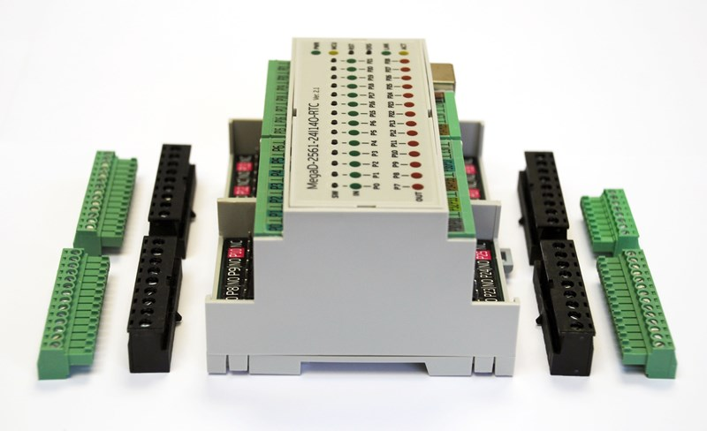
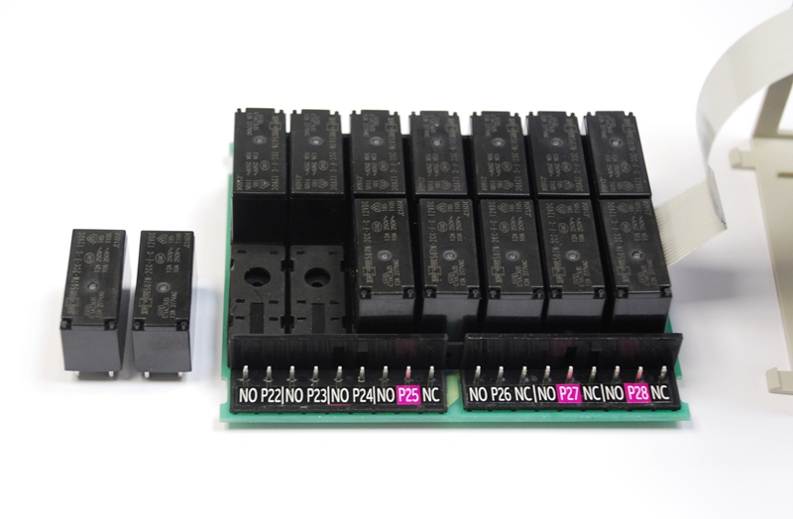
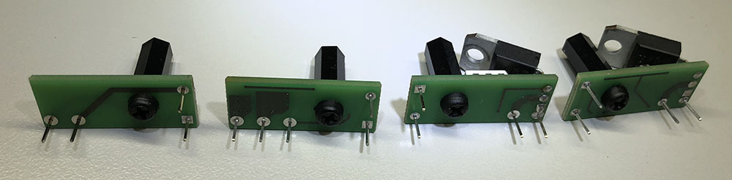
MegaD – всё, что нужно.
24 различных блока на DIN-рейку
контроллеры всё-в-одном
выходы с реле, диммерами, 0-10В и др.
съёмные клеммники
внутренние и наружные датчики
GSM-модем и ИБП
OpenTherm и eBUS
сервер с RS485 и DALI
проверено временем – с 2014 года
самая низкая цена в России
самое компактное решение
более 1000 установок по всему миру
поддержка OpenHAB и Home Assistant
ведущий интегратор - TOUCHON

Slide 11

Вопросы?
Дмитрий Ермаков,
технический директор ab-log.ru

